Slide 1
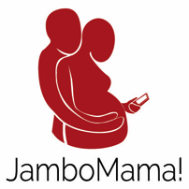

Suivrez votre grossesse
Apprenez comment se développe votre bébé de sa conception à sa naissance
Notes:
La croissance de votre bébé : de la conception à la naissance
Vous êtes enceinte. Toutes nos félicitations! Êtes-vous curieux de savoir quelle est la taille de votre bébé en développement, à quoi ressemble votre bébé à mesure qu'il grandit en vous et quand vous le sentirez bouger ? Jetez un coup d'œil à l'intérieur de l'utérus pour voir comment un bébé se développe de mois en mois.

Slide 2
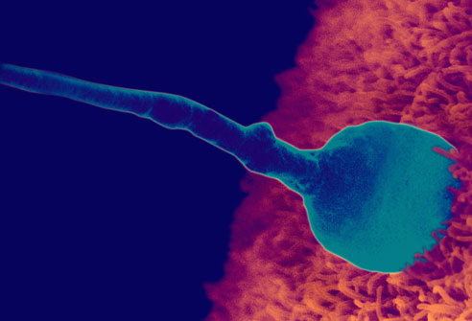
Tout sur votre bébé: le commencement
Votre grossesse commence lorsque, pendant l'acte sexuel, le sperme de l'homme féconde un ovule dans votre utérus. Nous appelons cela la conception. Une fois fécondé, l'ovule commence à se diviser en plusieurs cellules. On compte 40 semaines à partir de la conception, mais ce n'est pas si précis.
Le placenta qui nourrit le bébé commence également à se développer immédiatement.
Notes:
Conception
La fécondation se produit lorsqu'un spermatozoïde rencontre et pénètre dans un ovule. Cela s'appelle aussi la conception. À ce moment, la constitution génétique est complète, y compris le sexe du bébé. Environ trois jours après la conception, l'œuf fécondé se divise très rapidement en plusieurs cellules. Il passe par la trompe de Fallope dans l'utérus, où il se fixe à la paroi utérine. Le placenta, qui nourrira le bébé, commence également à se former
Si deux ovules sont murs et sont féconés en même temps, vus aurez deux bébés, des jumeaux non-identitiques. Si une ovule se sépare APRES sa fécondation, vous aurez deux enfants qui se ressemblent complètement et sont toujours du même sexe: des jumeaux identiques

Slide 3
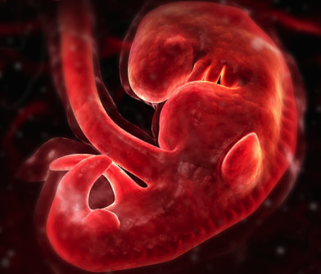
4
Comment se développe votre enfant à naître: 4 semaines (un mois)
Maintenant, son visage et son cou commencent à se former. Le cœur et les veines continuent de se développer. Les poumons, l'estomac et le foie commencent également à se développer.
Notes:
Développement à 4 semaines
À ce stade, le bébé développe les structures qui formeront éventuellement son visage et son cou. Le cœur et les vaisseaux sanguins continuent de se développer. Et les poumons, l'estomac et le foie commencent à se développer. Un test de grossesse à domicile serait positif.

Slide 4

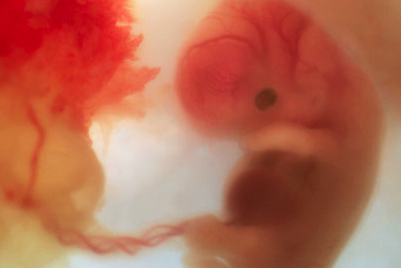
CComment votre bébé se développe: 8 semaines
Le fœtus (bébé en développement) mesure maintenant un peu plus que 1.27 cm. Ses paupières, son nez et ses oreilles se forment. Les bras et les jambes sont déjà bien formés. Les doigts des mains et des pieds se séparent et s’allongent.
Notes:
Le fœtus à 8 semaines
Le fœtus (bébé en développement) mesure maintenant un peu plus de 1,27 cm. Les paupières, le nez et les oreilles se forment. Les bras et les jambes sont bien formés. Les doigts et les orteils se séparent et s'allongent.

Slide 5

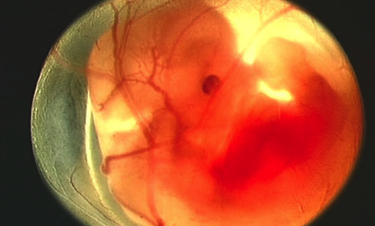
J’apprends tout sur mon bébé : sa maison pendant la grossesse
Votre bébé à naître dans sa maison. Ici vous le voyez dans le sac amniotique, le sac rempli d’une liquide qui ressemble à l’eau dans lequel il grandit à l'intérieur del’utérus dans votre ventre.
Notes:
Quand soudainement vous sentez une fuite d’eau importante de votre vagin, il faut vite aller au centre de santé, car cela veut dire que le bébé n’est plus dans l’eau et il doit donc sortir.

Slide 6
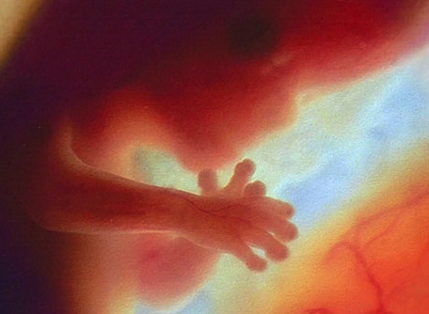
Ton enfant à naître à 12 weeks
Il mesure environ 5 cm et commence à faire ses propres mouvements.
Le battement de son cœur est audible, avec un instrument spécial
Notes:
Son développement à 12 semaines (arond 3 months)
Il mesure environ 5 cm et commence à faire ses propres mouvements. Les battements du cœur du bébé peuvent être entendus mais uniquement avec un instrument spécial

Slide 7
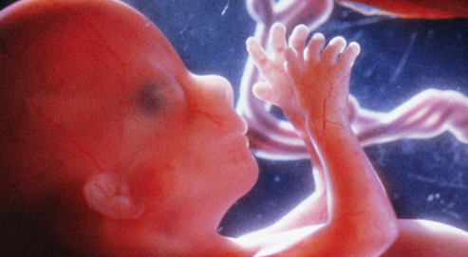
Comment bébé se développe: 16 weeks
Il mesure maintenant environ 11-12 cm et pèse environ 100 grs. Le haut de l’utérus (votre ventre) est maintenant à environ 7 à 8 cm en dessous de votre nombril. Les yeux du bébé peuvent cligner et le cœur et les vaisseaux sanguins sont complètement formés. Ses doigts et ses orteils ont des empreintes digitales.
Notes:
Le développement à 16 Semaines
Il mesure maintenant environ 11-12 cm et pèse environ 100 grs. Vous devriez pouvoir sentir le haut de votre utérus à environ 7 à 8 cm en dessous de votre nombril. Ses yeux peuvent cligner et le cœur et les vaisseaux sanguins sont complètement formés. Ses doigts et ses orteils ont des empreintes digitales.

Slide 8
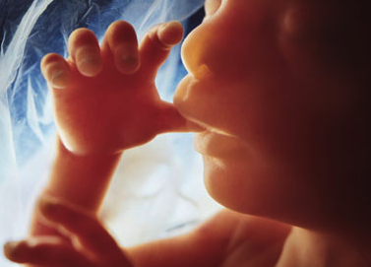
Comment votre bébé se développe : 20 weeks
A mi-chemin, il pèse environ 284 grs et mesure un peu plus de 15,24 cm de long. Votre ventre est au niveau de votre nombril. Le bébé peut sucer son pouce, bâiller, s'étirer et faire des grimaces. Bientôt, si vous lui parlez, vous le caressez, il apprendra à vous reconnaître !
Notes:
Développement du bébé à 20 semaines, à moitié-chemin
Le bébé pèse environ 284 grs et mesure un peu plus de 15,24 cm. Votre utérus doit être au niveau de votre nombril. Le bébé peut sucer un pouce, bâiller, s'étirer et faire des grimaces. Bientôt, si vous ne l'avez pas déjà fait, vous sentirez votre bébé bouger, ce qu'on appelle « accélérer ».

Slide 9

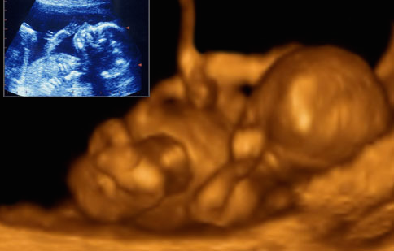
Comment bébé se développe:
Une echographie à 20 semaines
En cas de doute sur son progrès, une échographie peut être faite à 20 semaines. Sur l'image échographique, le médecin vérifie si le placenta est sain et attaché normalement et si votre bébé grandit correctement. Vous pouvez voir le rythme cardiaque du bébé et les mouvements de son corps, de ses bras et de ses jambes à l'échographie. Le sexe du bébé est généralement visible à 20 semaines.
Notes:
20 weeks
Le temps d'une échographie
Une échographie est généralement effectuée pour toutes les femmes enceintes à 20 semaines. Au cours de cette échographie, le médecin s'assurera que le placenta est sain et attaché normalement et que votre bébé grandit correctement. Vous pouvez voir le rythme cardiaque du bébé et les mouvements de son corps, de ses bras et de ses jambes à l'échographie. Vous pouvez généralement savoir s'il s'agit d'un garçon ou d'une fille à 20 semaines.
On voit ici une échographie 2D (en médaillon) contrastée avec une échographie 4D, toutes deux à 20 semaines.

Slide 10
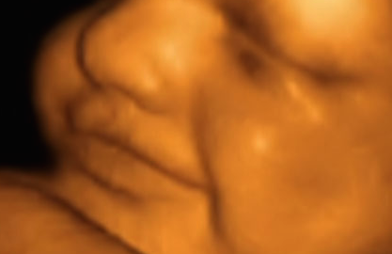
Mon enfant à naître: 24 semaines ou presque 6 mois
Regardez ce sourire béat! Il pèse maintenant 500 - 600 grs. Il réagit aux bruits en bougeant ou son cœur bat plus vite. Si vous sentez des mouvements saccadés, il a le hoquet! Il peut sentir s’il est à l’envers dans sa bulle (qui est dans votre utérus et non pas dans votre estomac). Il entend la musique votre voix, il peut vous sentir bouger, il sent si vous le touchez. .
Notes:
Development at 24 Weeks
The baby weighs r 500- 600 grs now and responds to sounds by moving or increasing his pulse. You may notice jerking motions if he hiccups. The baby may feel it is upside down in the womb. Yhe can hear music and voices. You can talk to him, caress him, he’ll get to know you!

Slide 11
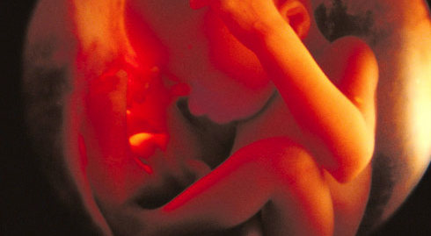
Votre bébé à 28 semaines
Il mesure 35 cm et pèse un kilo. Il bouge et donne beaucoup de coups maintenant. Il joue! Si le travail (les contractions qui le poussent dehors) a commencé trop tôt, votre bébé pourrait survivre mais il vaut vraiment mieux qu'il reste dedans pendant 10 semaines de plus Demandez à votre médecin quels sont les signes avant-coureurs du travail prématuré. Passez en revue votre plan de naissance et préparez-vous à l'accouchement, apprenez les signes de danger et d'avertissement, et comment le travail commence.
Notes:
Le développement à 28 semaines
Le bébé pèse bien plus d'un kilo et change souvent de position à ce stade de la grossesse. Si vous deviez accoucher prématurément maintenant, il y a de fortes chances que le bébé survive.
Demandez à votre médecin quels sont les signes avant-coureurs du travail prématuré. C'est le moment de s'inscrire aux cours d'accouchement. Les cours d'accouchement vous préparent à de nombreux aspects de l'accouchement, y compris le travail et l'accouchement et la prise en charge de votre nouveau-né.

Slide 12
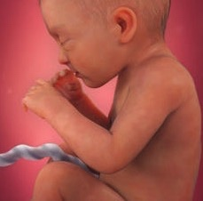
Le développement de votre bébé : 32 semaines ou presque 8 mois
Le bébé pèse maintenant près de 2 kg et bouge beaucoup. Les rides de la peau disparaissent à mesure que la graisse commence à se former sous la peau. D'ici à sa naissance, votre bébé prendra entre un et deux kilos de plus.
Votre plan de naissance est-il prêt ? Avez-vous rassemblé tout ce dont vous avez besoin ? Réglé le transport, préparé le trousseau, du crédit pour votre téléphone?
Allez vers votre « plan de naissance et d’urgence » pour vérifier! Consultez-le avec votre personne de confiance et votre soignant
Notes:
Son développement à 32 semaines
Le bébé pèse près de 2 kg et bouge beaucoup. La peau du bébé a moins
les rides alors qu'une couche de graisse commence à se former sous la peau. D'ici à sa naissance,
votre bébé gagnera jusqu'à la moitié de son poids de naissance. Demandez à votre médecin comment faire un graphique des mouvements fœtaux.

Slide 13
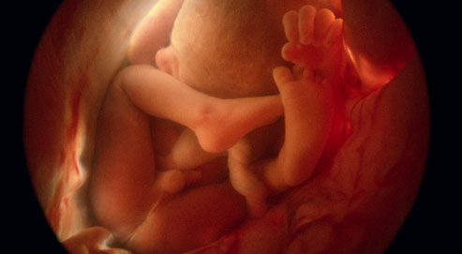
Le déloppement de votre bébé: 36 semaines
La taille des bébés diffère. Garçons souvent plus grands que les filles, jumeaux plus petits qu’enfants seuls, car leurs parents plus grands ou plus petits... Si votre enfant à naître est petit mais grandit régulièrement, tout va bien. A ce stade, il mesure environ 47 cm et pèse près de 2,7 kg. Le cerveau et les poumons sont presque terminés. La tête est maintenant tournée vers le bas, prête pour la naissance. Le mieux est sa naissance entre 37-42 semaines.
Notes:
Son développement à 36 semaines
La taille des bébés diffère en fonction de nombreux facteurs, tels que le sexe, le nombre de bébés portés et la taille des parents. Ainsi, le taux de croissance global de votre bébé est aussi important que la taille réelle. En moyenne, un bébé à ce stade mesure environ 47 cm et pèse près de 2.7 kg. Le cerveau s'est développé rapidement. Les poumons sont presque complètement développés. La tête est généralement positionnée vers le bas dans le bassin maintenant. Votre bébé est considéré comme « à terme » lorsqu'il a 37 semaines. Il s'agit d'un bébé né à terme s'il est né entre 37 et 39 semaines, à terme s'il a 39 à 40 semaines et en fin de terme s'il a 41 à 42 semaines.

Slide 14
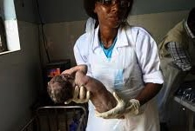
Mon enfant est prêt : 40 semaines ou environ 9 mois
Ouf, quel soulagement!
Le ou la voilà ! La date de l’arrivée d’un bébé “à terme” est calculée pour 40 semaines de gestation, mais une naissance à terme peut avoir lieu de la semaine 38 à la semaine 42.
Si le travail ne commence pas spontanément à 42 semaines, les contractions
(= travail qui finit par l’expulsion) peuvent être induites médicalement par le soignant pour la sécurité du bébé et de vous-même. N.B. “peuvent”: ce n’est pas obligatoire.
© un produit de SAHFA Tous droits réservés.
Pour utilisation et diffusion: écrire à contact@sahfa.org
Notes:
Naissance!
La date probable de la naissance marque la fin de sa 40e semaine. Elle est calculée sur la base du premier jour de vos dernières règles. Sur cette base, la grossesse peut durer entre 38 et 42 semaines avec un accouchement à terme qui se déroule autour de 40 semaines. Certaines grossesses post-terme - celles qui durent plus de 42 semaines - ne sont pas vraiment en retard. La date d'échéance peut tout simplement ne pas être exacte. Pour des raisons de sécurité, la plupart des bébés sont livrés à 42 semaines. Parfois, le médecin ou la sage-femme doit déclencher le travail (les contractions) avec un produit comme l’oxytocin.

Slide 15
2-6 semaines après sa naissance:
JamboMama! vous dit au revoir. JamboMtoto! vous accompagnera pour que votre bébé reste en bonne santé, plein de vitalité et devient un enfant fort et heureux
Le mieux est de ne pas tonber enceinte à nouveau avant que votre bébé présent a du moins 15 mois. Cela vous permet de l’allaiter au moins 6 mois et de bien prendre soin de lui et de vous-même avant que votre corps doit à nouveau travailler dur pour pour acceuillir la nouvelle grossesse .
Demandez votre soignant préféré ou votre relais de santé communautaire de vous conseiller sur la contraception la plus adaptée à l’allaitement, qui ne diminue pas le lait.
Prenez bien soin de vous-même pour que vous pouvez prendre bien soin de votre bébé et de ses frères et soeurs.
Commencez ses vaccinations quand il a six semaines
Cliquez ici pour vous enrégister sur notre appli JamboMtoto!
© un produit de SAHFA Tous droits réservés.

Slide 16
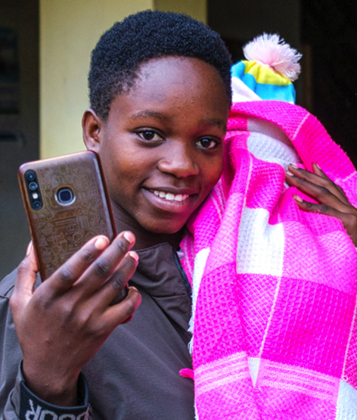

Comment ton bébé se développe de sa naissance à deux ans
Si l’application JamboMama! vous a bien plu et vous avez aimé cette présentation, nous allons faire une autre qui vous aide à bien prendre soin de votre bébé jusqu’à ces deux ans.
Ecrire à : contact@sahfa.org

